Slide 1

Mystic Realm
Készítette: Patai Szabolcs, Máté Patrik, Szilágyi Zsolt

Slide 2


Weboldal
Programok:
Visual Studio Code
Pixlr
Programozási nyelvek:
PHP
HTML
CSS

Slide 3
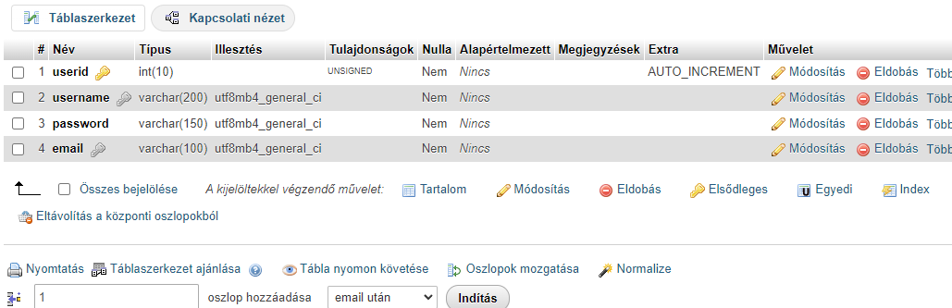
Adatbázis felépítése
Userid
Username
Password
Email

Slide 4
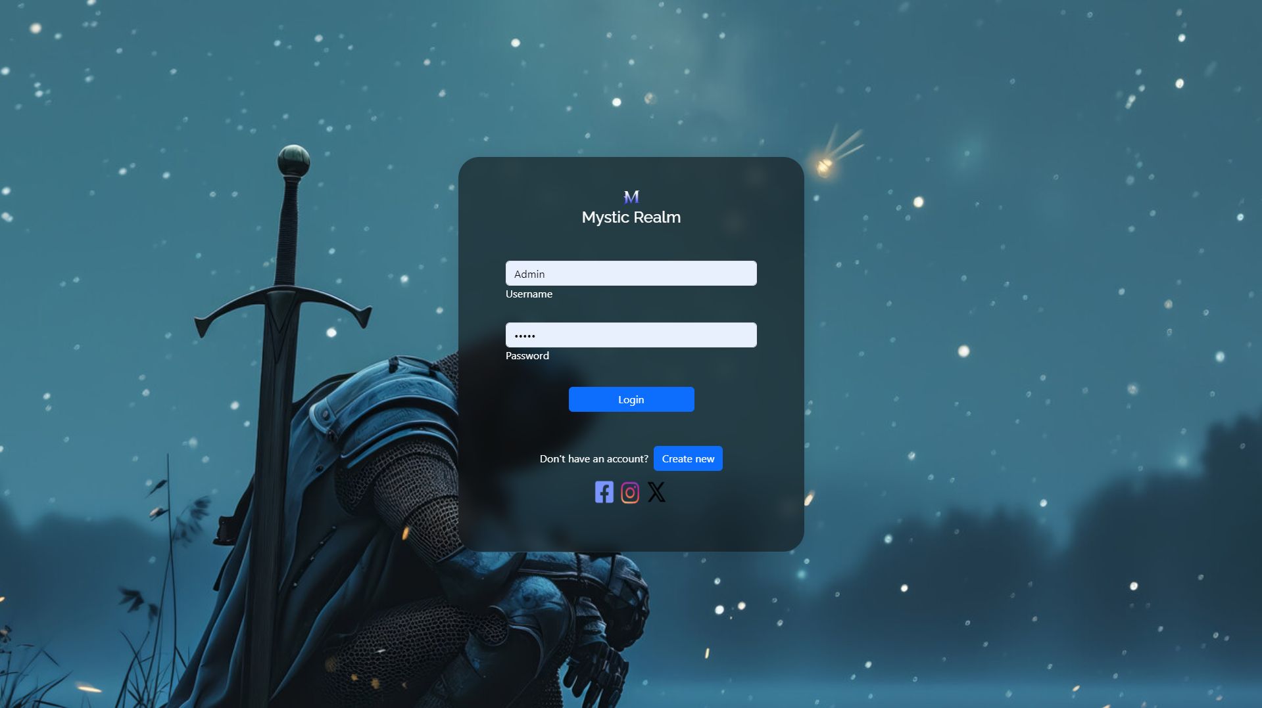

Regisztráció és bejelentkezés
Külső Regisztráció/Bejelentkezés
Adatbázis Kapcsolat
Felhasználóbarát kialakítás
Visszajelzés hiba esetén

Slide 5
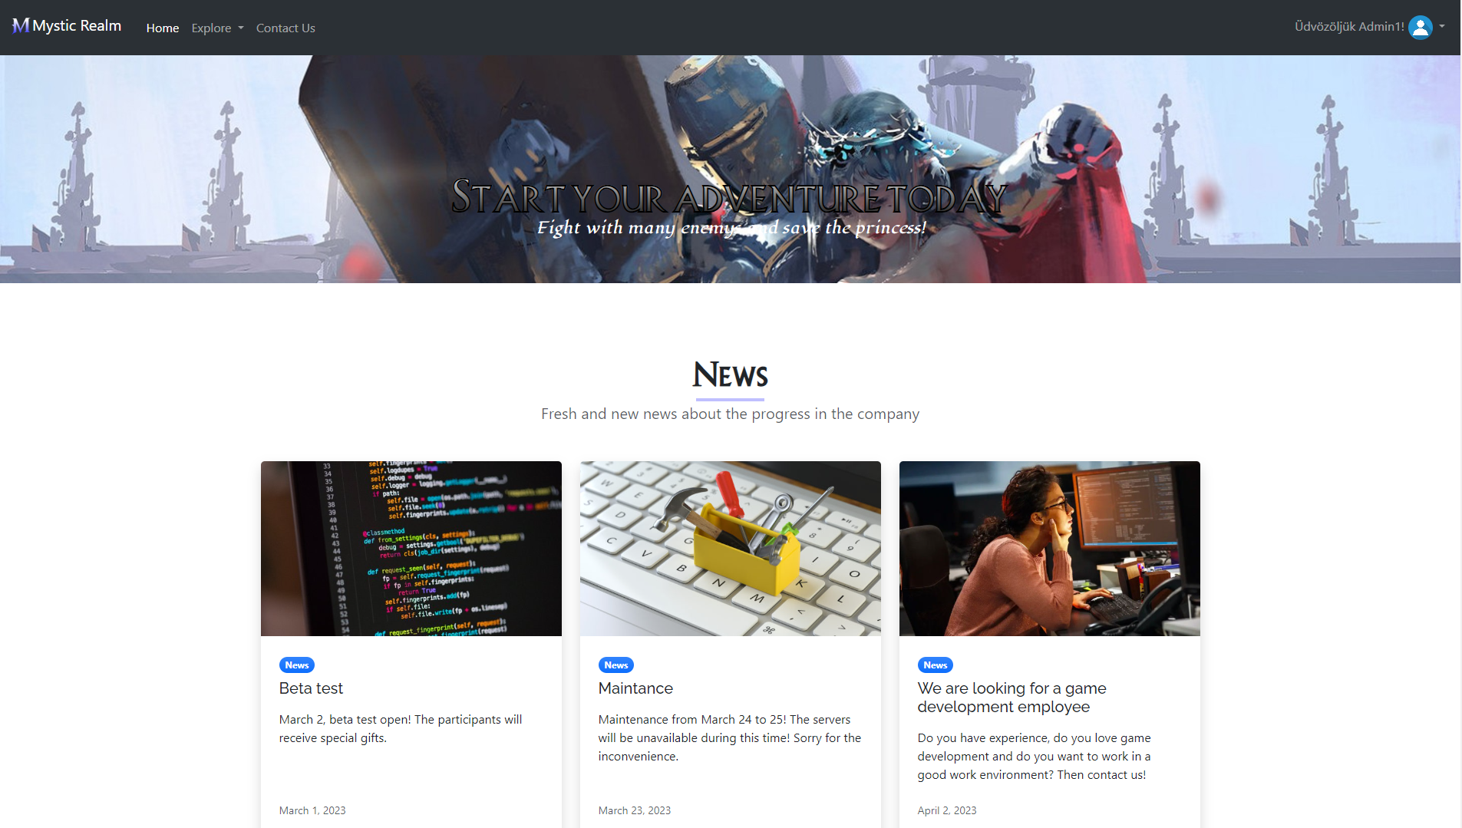
Weboldal
Felhasználó barát
Modern stílus
Dinamikus elemek
Reszponzív

Slide 6
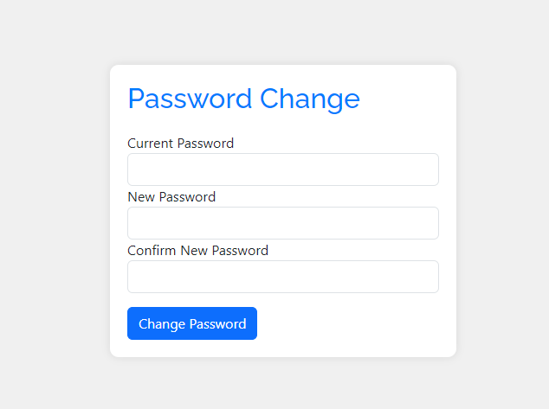
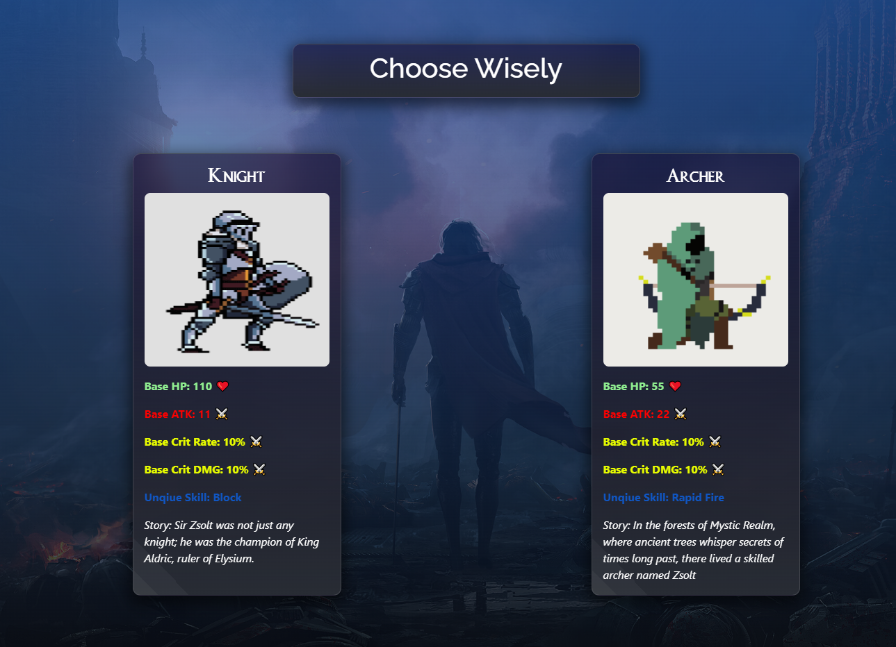
Weboldal
Jelszó megváltoztatás
Lovag karakter
Íjász Karakter
Jelenlegi jelszó
Új jelszó
Új jelszó újra
Karakter értékek
Karakter története
Megerősítés
Karakter bemutatás

Slide 7
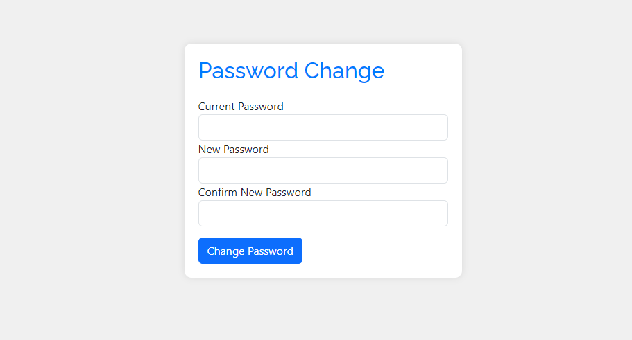
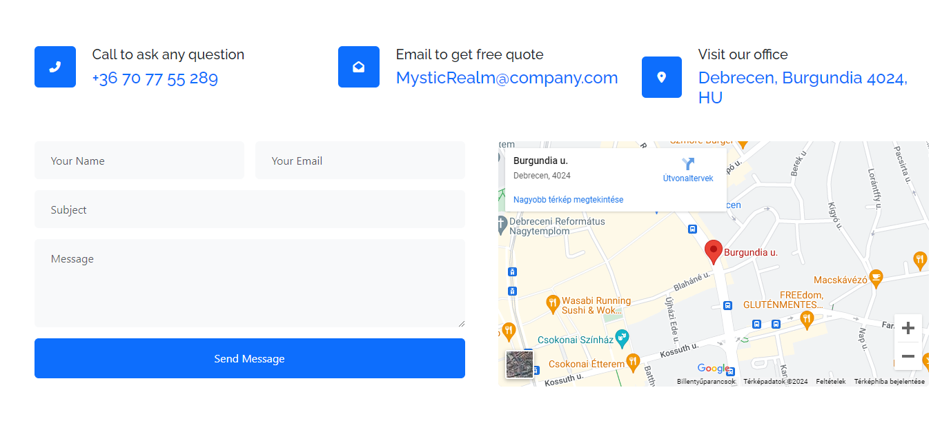
Weboldal
Jelszó változtatás
Kapcsolat felvétel
Adatvédelem

Slide 8

Játék
Programok:
Visual Studio
Visual Studio Code
Programozási nyelvek:
C#
PHP

Slide 9
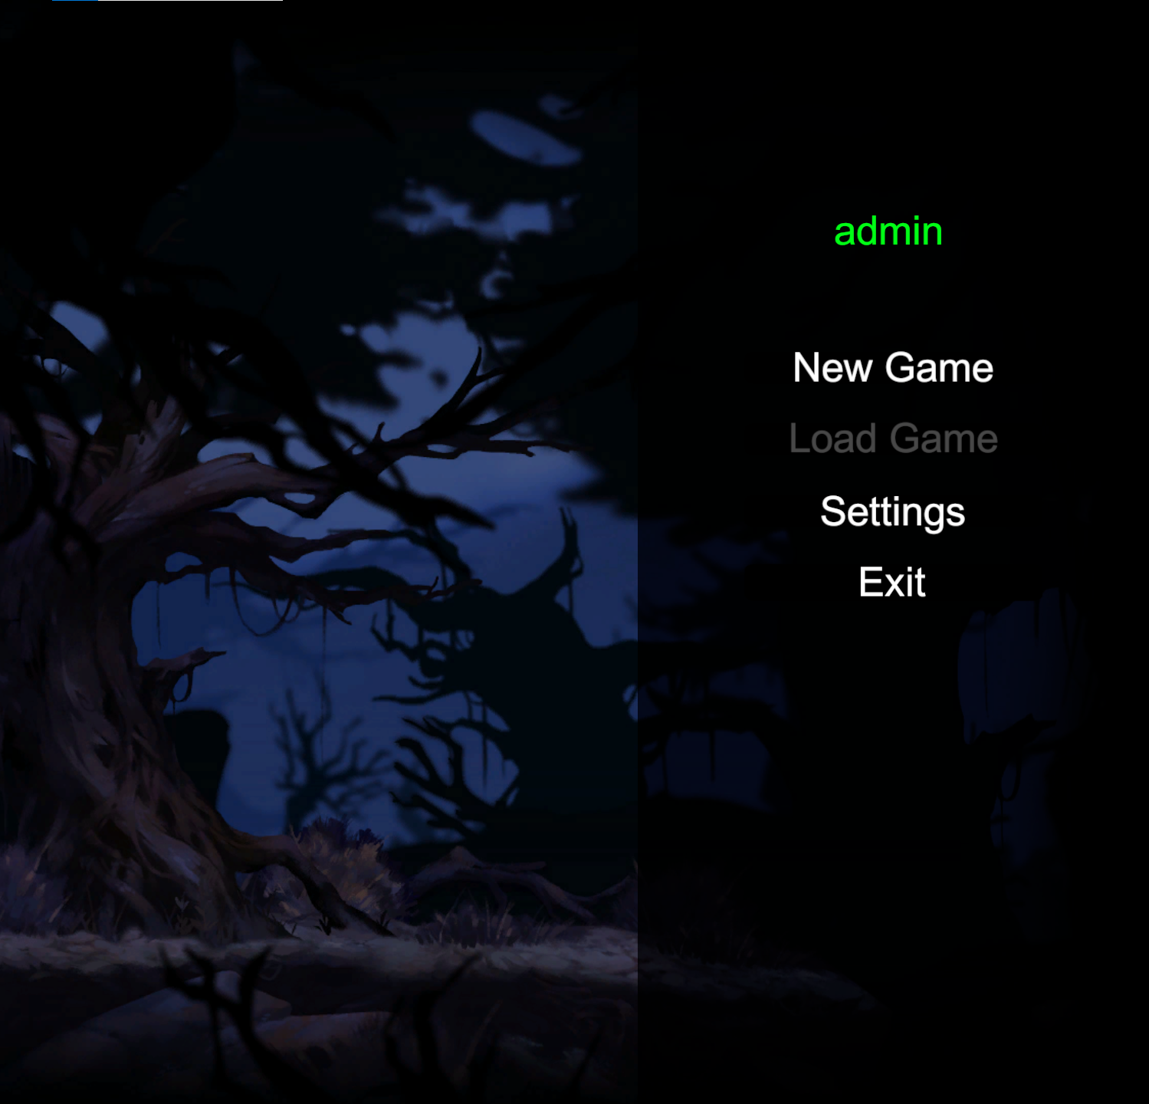
Menü
Regisztráció
Bejelentkezés
Új játék
Játék folytatása
Beállítások
Kilépés

Slide 10
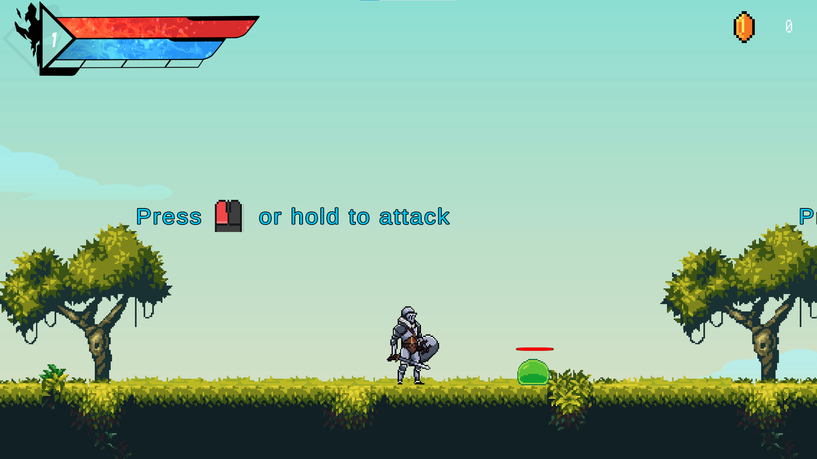
Életerő
Mana
Pénz
Szint
Tapasztalati pont

Slide 11
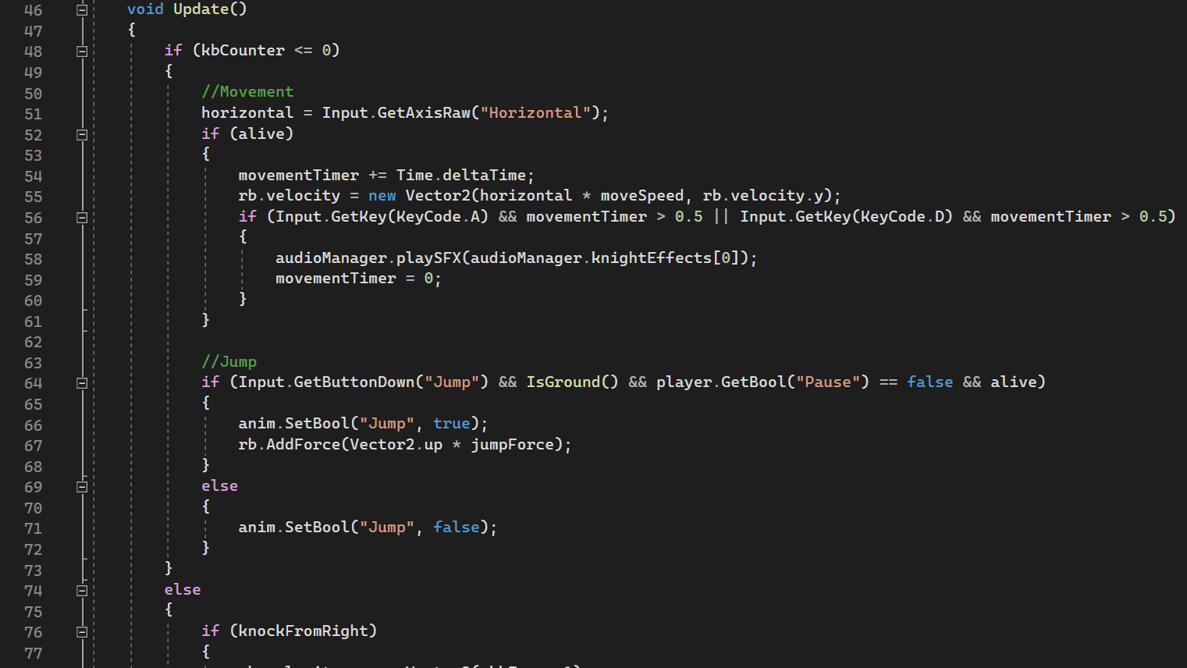
Kódrészlet

Slide 12
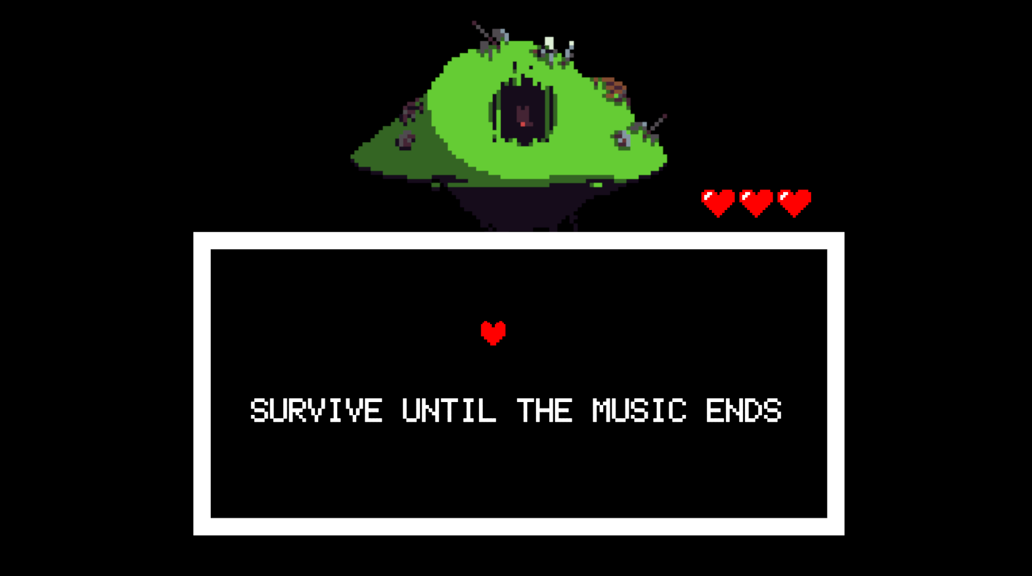
UnderTale
Referencia
Zene
Lézer
Mozgás

Slide 13
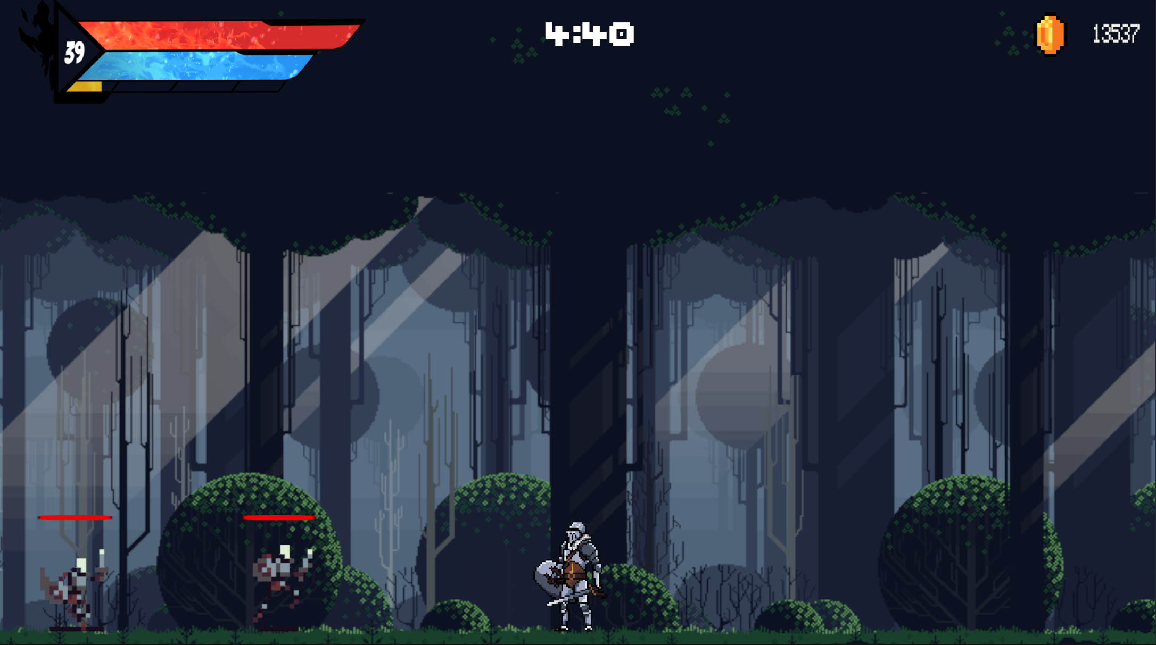
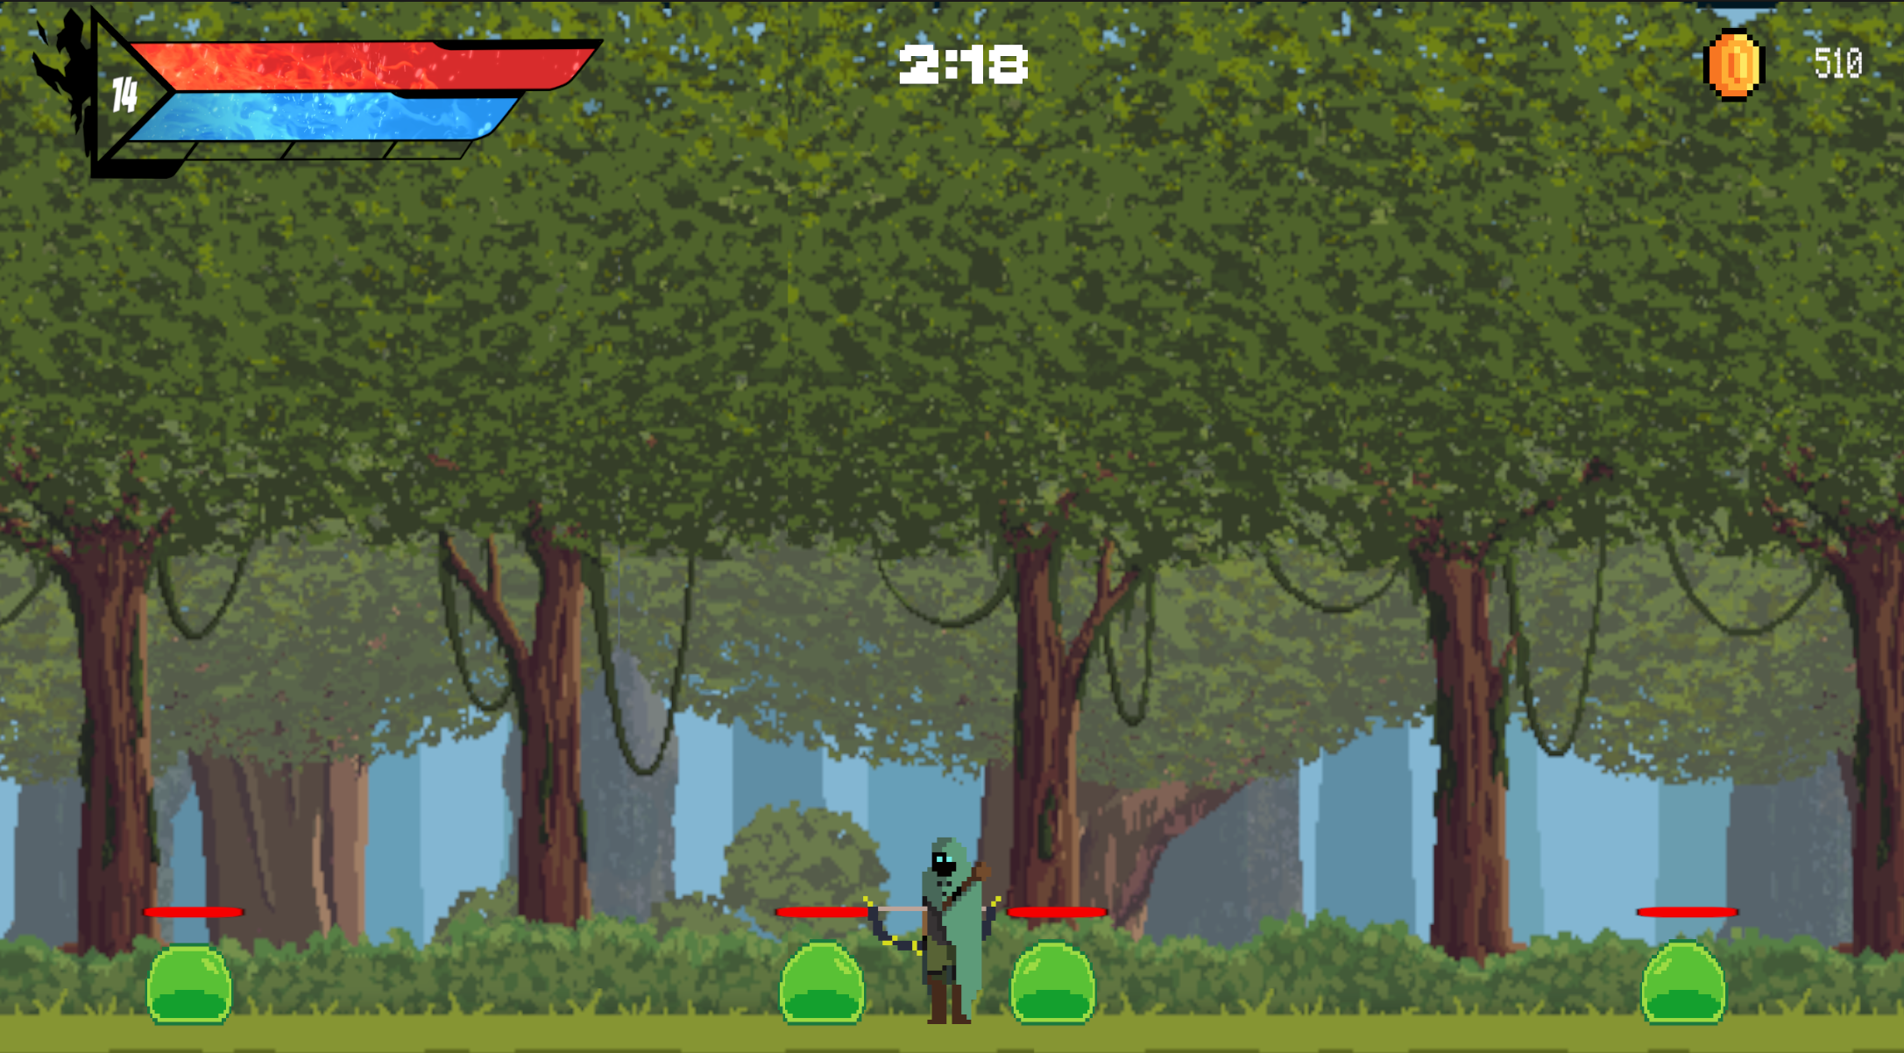
Aréna
5 Perc
Fokozódó kihívás
Karakterek
Ellenfelek

Slide 14
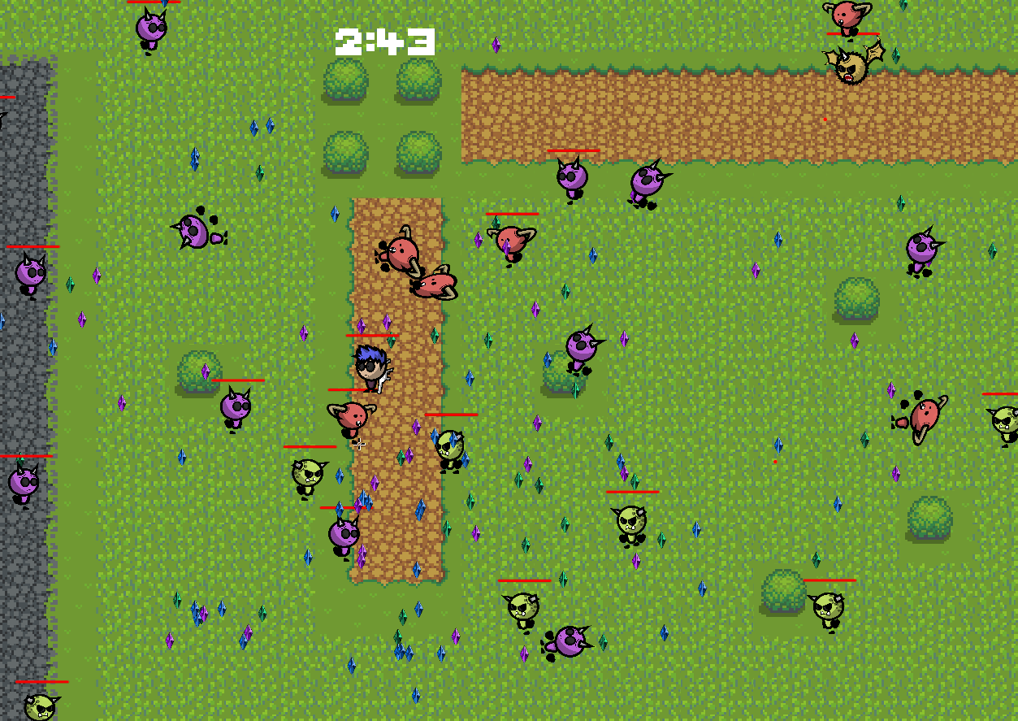
3. Pálya
Fokozódó kihívás
Célzás
Nehézségi szint

Slide 15
Karakter, fegyverek és ellenségek
Fejleszthető statisztikák
Pisztoly
Gépfegyver
4 ellenség

Slide 16
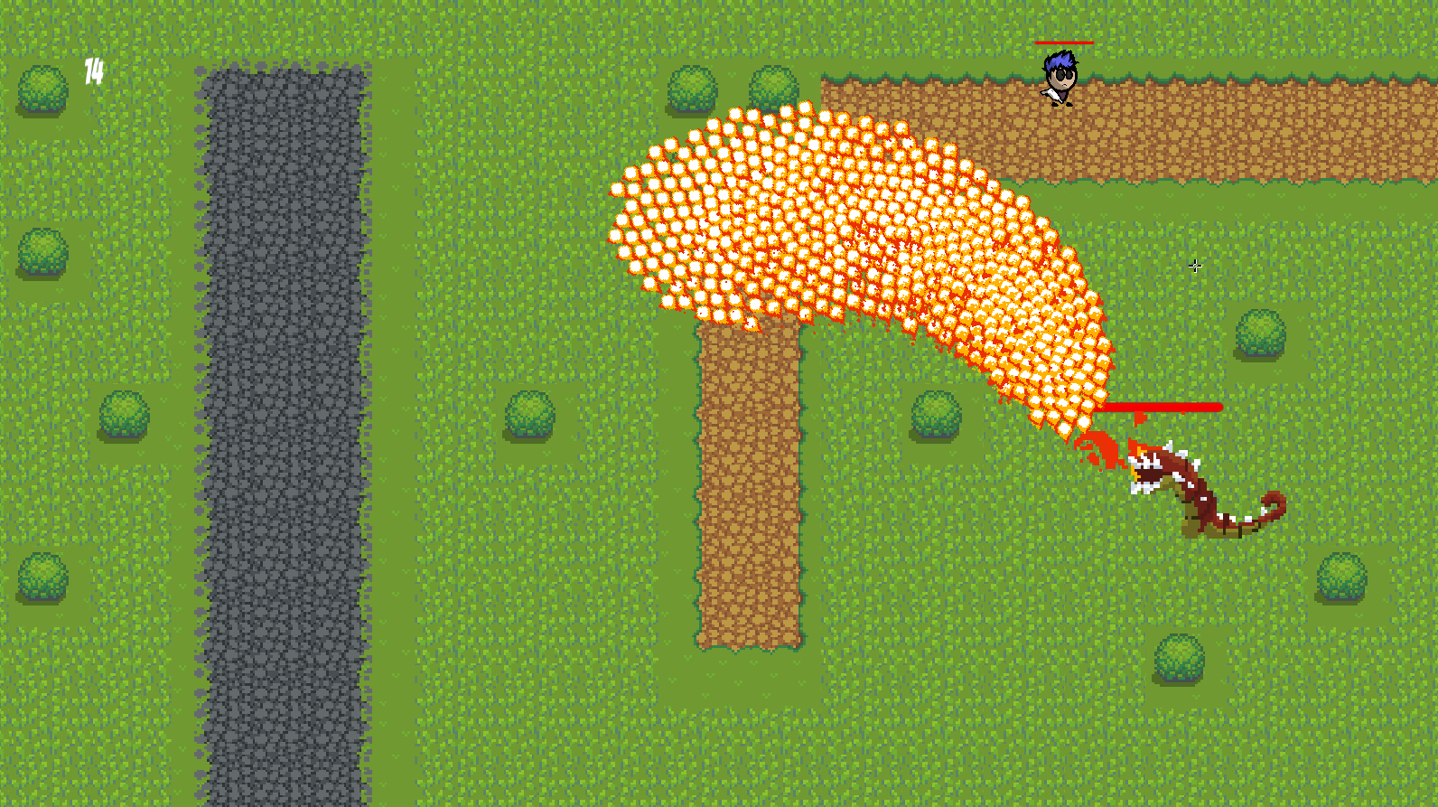
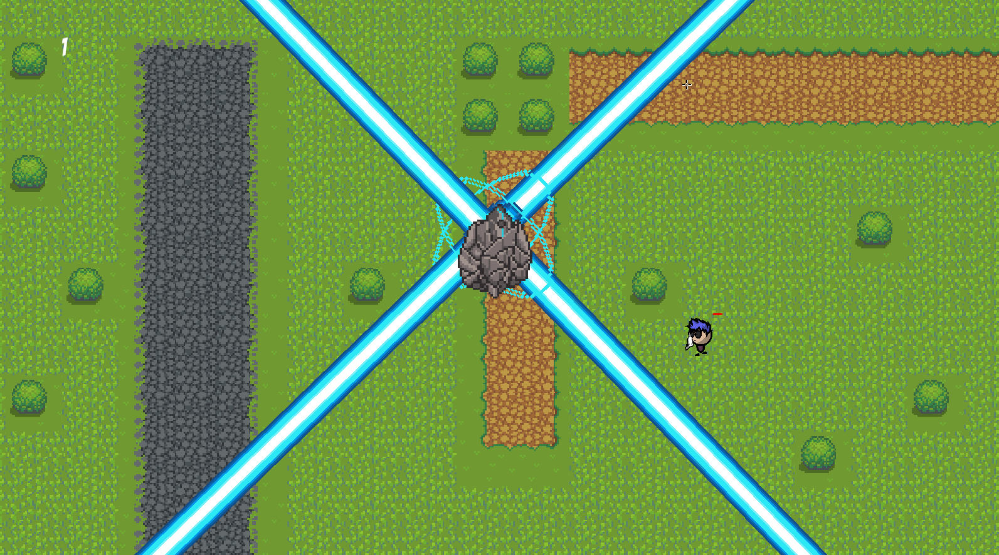
Főellenségek
2 Főellenség
Jutalmak
Képességek
Idő

Slide 17
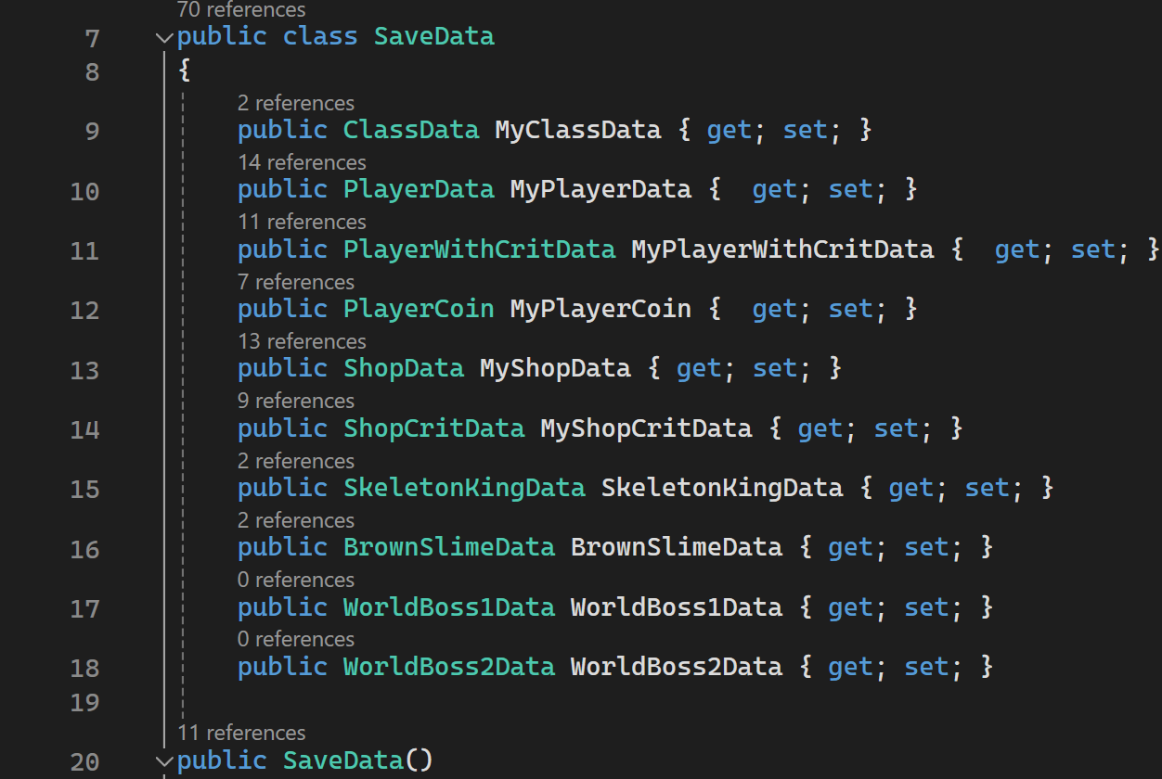
Mentés
Fájlok
Karakter
Bolt
Ellenségek

Slide 18
Köszönjük a figyelmet

